Slide 1
랩세미나
팀원
박준성, 유동건, 이정섭
발표자
ooo
2025년 00월 00일
Eco AI

Slide 2
목차
01. 논문 선정 이유
02. LSTM 이란
03. EncDec-AD
04. 데이터셋 설명
05. 실험 결과 분석
06. 향후 논문 계획

Slide 3

1. 논문 선정
Eco AI

Slide 4


논문
논문 선정 이유
USAD의 논문에서는 단기 시계열에 대해서만 실험함.
장기 시계열에서 LSTM 계열과 비교시 성능 측면에서 우열이 궁금.
향후 계획은 마지막에..

Slide 5
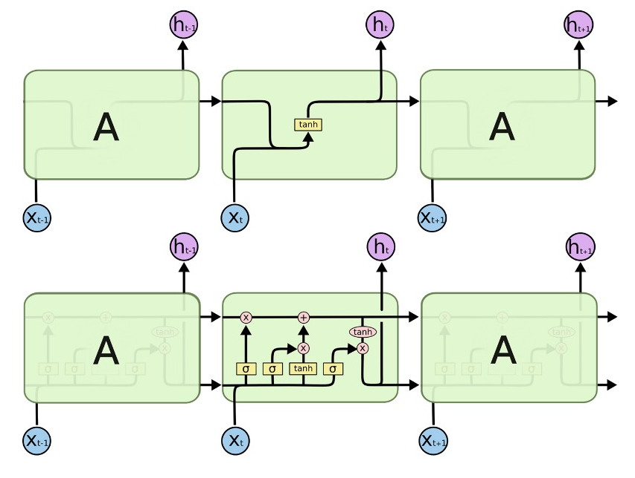
2. LSTM?
Eco AI

Slide 6
EncDec
LSTM (Long Short-Term Memory Network)
RNN 구조
LSTM 네트워크는 감성 분석, 음성 인식, 손글씨 인식 등 다양한 시퀀스 학습에 적용된 모델.
RNN과 LSTM은 시계열 데이터에 강한 모델.
LSTM 구조

Slide 7
EncDec
LSTM (Long Short-Term Memory Network)
RNN 구조
LSTM:
RNN 구조로써 입력 게이트(input gate)와 출력 게이트output(gate) ,망각 게이트(forget gate)를 이용
RNN 구조에서 가지고 있던 Vanishing Gradiant(기울기 소실)문제를 완화하기 위해 제안된 방법론
X값을 입력되고 게이트를 거치면서 순차적으로 hidden state를 생성
LSTM 구조

Slide 8
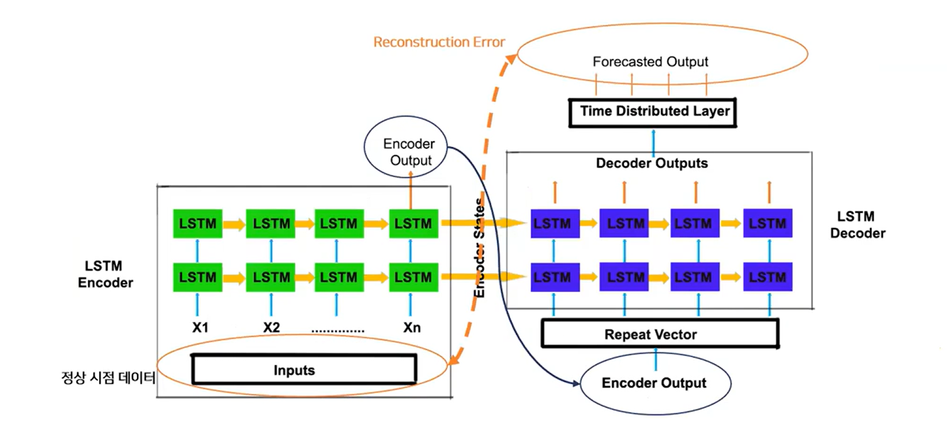
3. EncDec
Eco AI

Slide 9
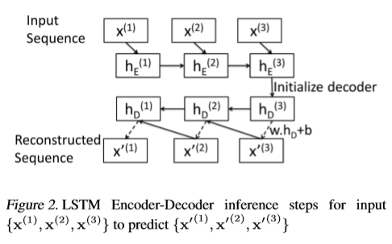
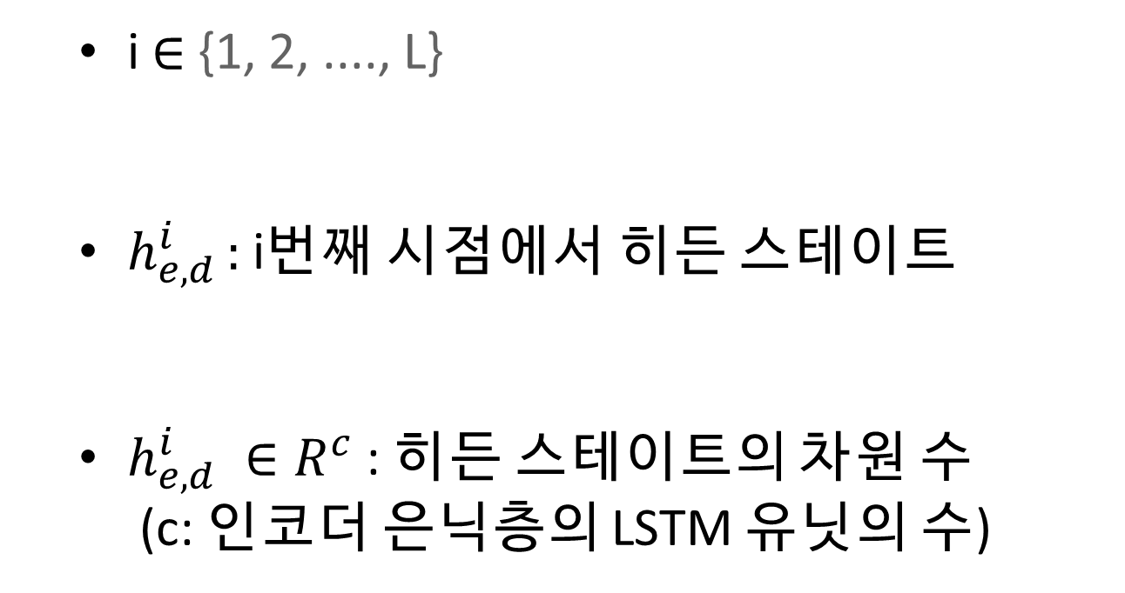
EncDec
용어 정리
i $∈$ {1, 2, ...., L}
$h_{e, d }^{i}:$ i번째 시점에서 히든 스테이트
$h_{e,d}^{i} ∈R^{c}$ : 히든 스테이트의 차원 수
(c: 인코더 은닉층의 LSTM 유닛의 수)

Slide 10
EncDec
EncDec의 구조
인코더는 입력 시계열을 정순으로 학습
디코더는 인코더의 표현을 사용하여, 현재 은닉 상태와 이전 시간 단계에서의 예측 값을 이용해 시계열을 재구성
디코더는 시계열을 역순으로 재구성하도록 학습

Slide 11
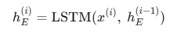
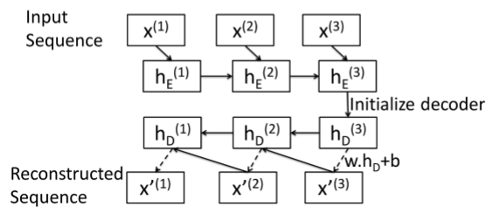
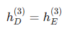
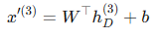
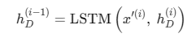







L=3일 때의 추론 예시
EncDec

Slide 12
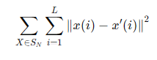
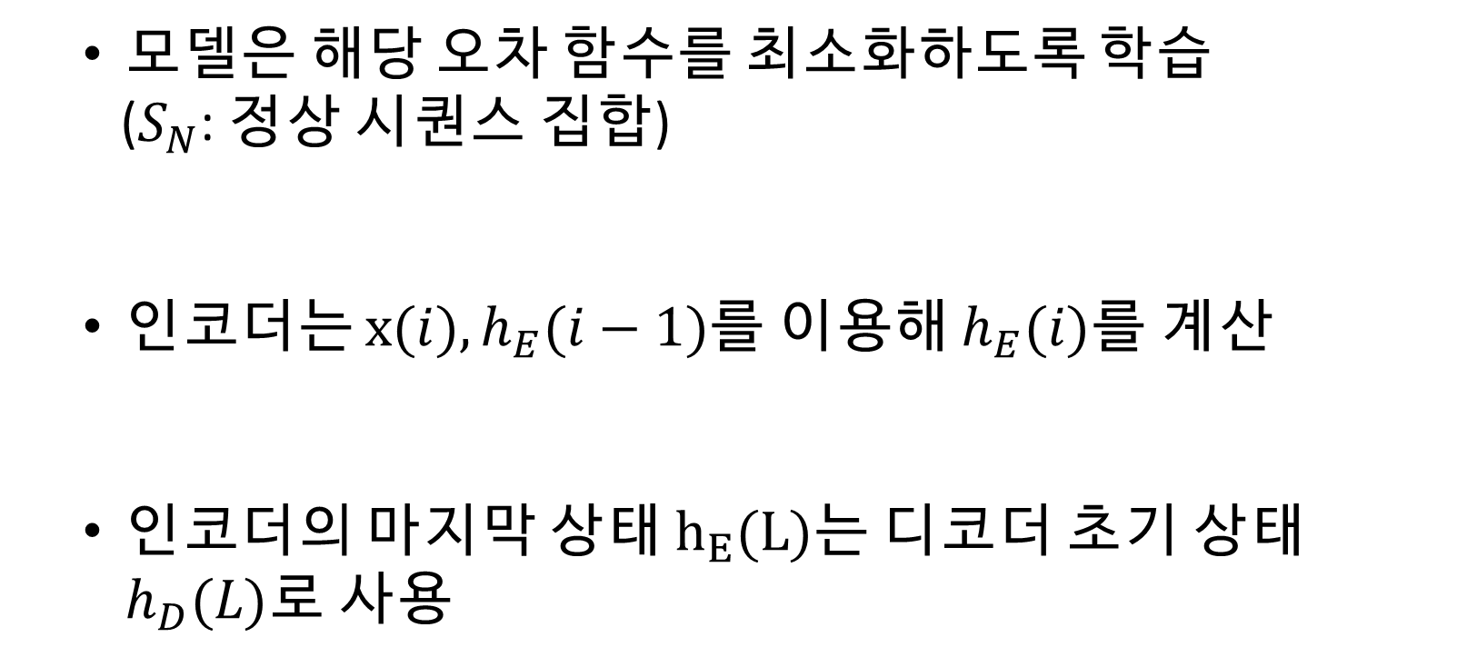
EncDec
EncDec 작동 방식
모델은 해당 오차 함수를 최소화하도록 학습
($S_{N}$​: 정상 시퀀스 집합)
인코더는 $x(i), h_{E}(i−1)$를 이용해 $h_{E}(i)$를 계산
인코더의 마지막 상태 $h_{E}(L)$는 디코더 초기 상태 $h_{D}(L)​$로 사용

Slide 13
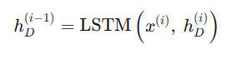
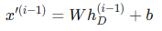
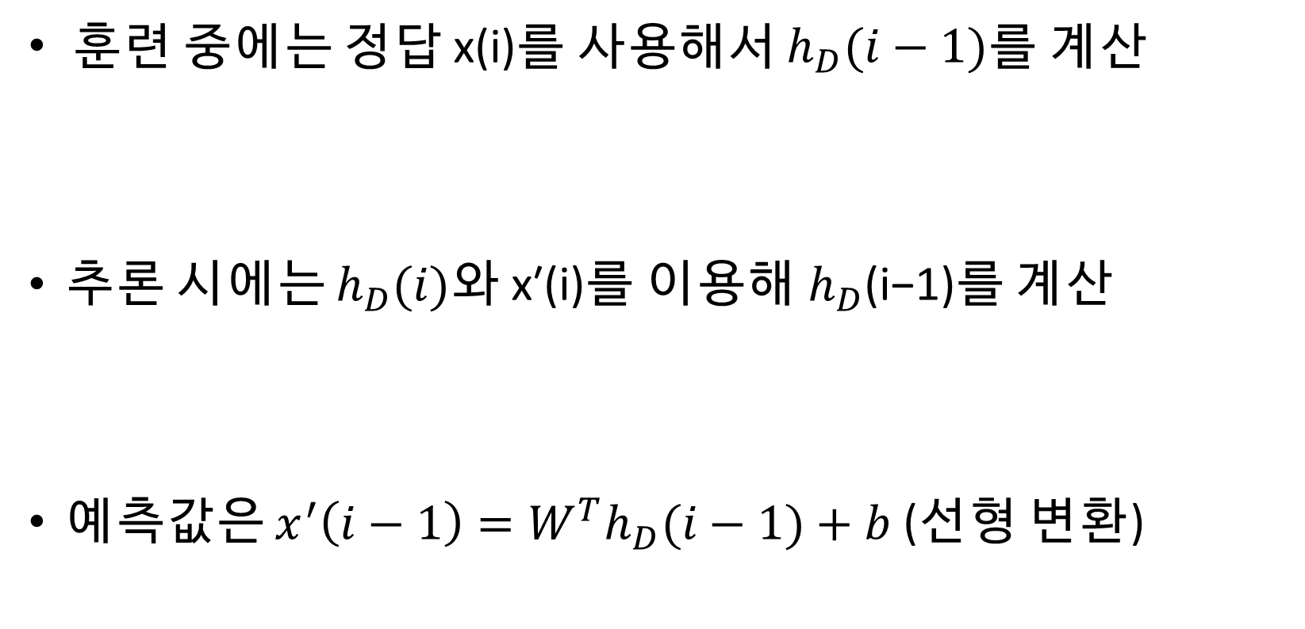
EncDec
EncDec 훈련과 실전
훈련 중에는 정답 x(i)를 사용해서 $h_{D}(i−1)$를 계산
추론 시에는 $h_{D}(i)$​와 x′(i)를 이용해 $h_{D}$(i−1)를 계산
예측값은 $x^{′}\left(i−1\right)=W^{T}h_{D}(i−1)+b$(선형 변환)

Slide 14
EncDec
정리
인코더에서 진행 방식
인코더의 마지막과 디코더의 시작
값을 예측하기 위한 변환
디코더에서 진행 방식
,
훈련 실전

Slide 15

L=3일 때의 추론 예시
EncDec

Slide 16
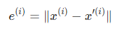
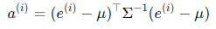
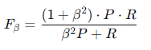
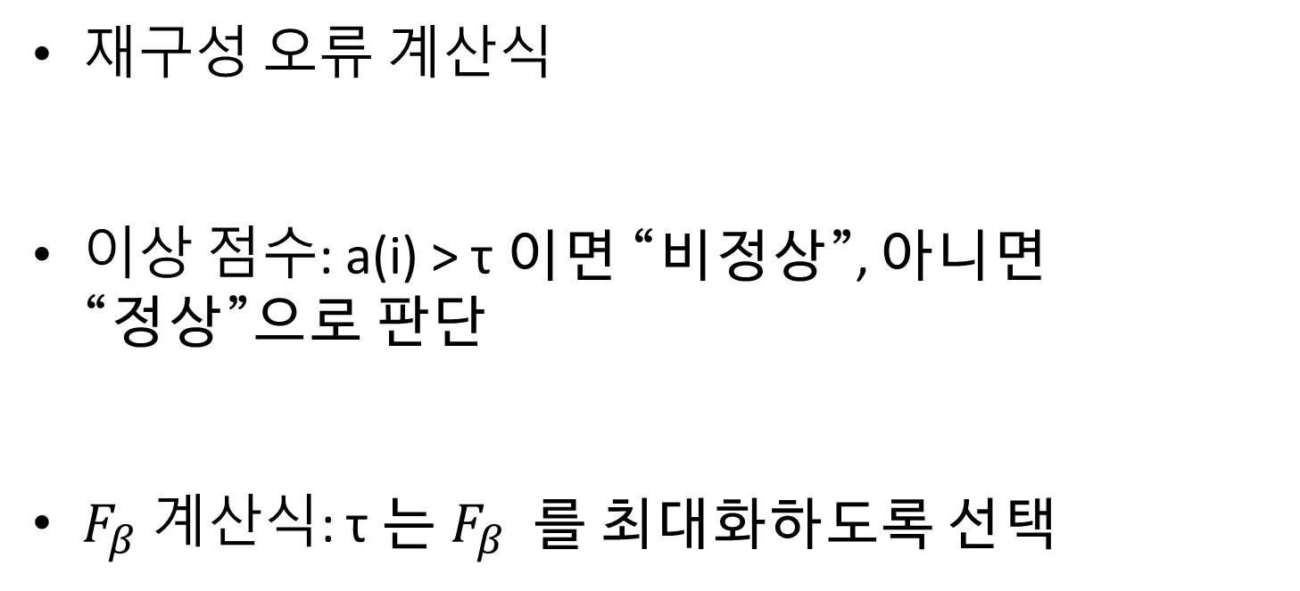
EncDec
EncDec의 점수 계산식
재구성 오류 계산식
이상 점수: a(i) > τ 이면 “비정상”, 아니면 “정상”으로 판단
$F_{β}$ 계산식: τ 는$F_{β}$를 최대화하도록 선택

Slide 17
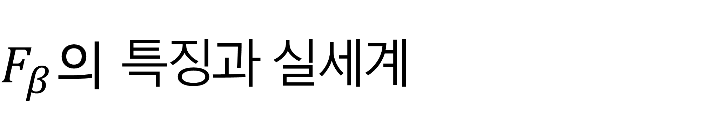
EncDec
$F_{β}의$ 특징과 실세계
이 방법은 비정상 위치가 명확히 주어지지 않는 실세계 응용에 적합함
예: 엔진 데이터셋에서는 “기계가 수리된 날짜”만 제공됨
수리 직전 여러 번의 운영 → 비정상으로 간주
수리 후 초기 몇 회의 운영 → 정상으로 간주
불완전한 라벨링 때문에 ‘이상을 정상으로 판단하는 case 존재
실제 레이블된 비정상 비율이 낮을 수 있으므로 β<1로 설정
β < 1은 정밀도(Precision)를 더 중요시하고, 낮은 재현율(Recall)을 허용
즉, TP 수 자체가 적어서 FP의 영향이 커지니까 FP를 줄이는 게 중요

Slide 18

4. 데이터셋
Eco AI

Slide 19
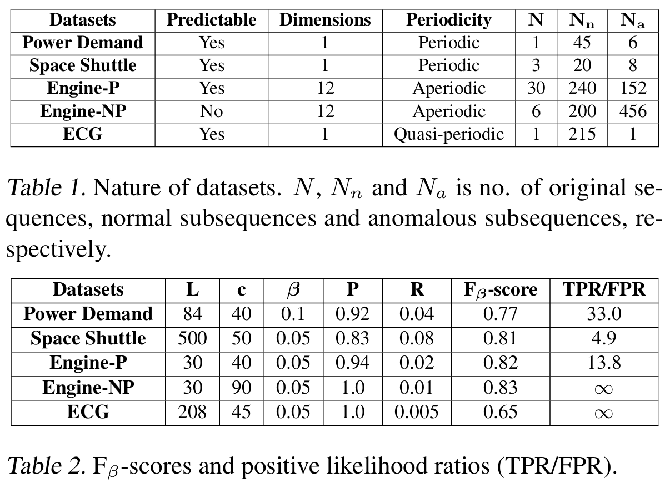
EncDec
데이터셋
Predictable: 해당 시계열이 예측 가능한지 여부
Dimensions: 변수(센서) 수 - 다변량 여부
Periodicity : 시계열의 주기성
N : 원본 시퀀스 개수
Nn : 정상 시퀀스 개수
Na : 이상 시퀀스 개수

Slide 20
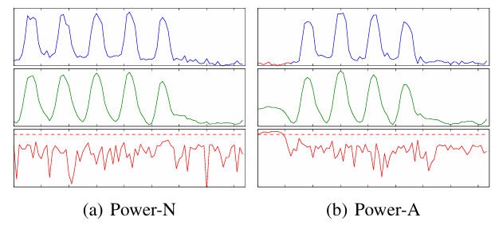
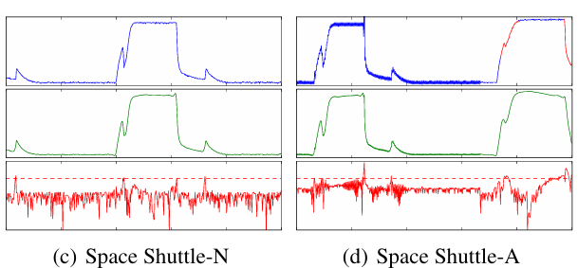
EncDec
데이터셋
Normal
Anomalous
Origianl
Reconstructed
Anomaly score

Slide 21

5. 실험 결과
Eco AI

Slide 22
EncDec
실험 결과
L : Time Series Length
c : LSTM units in Hidden Layer
P : Precision
R : Recall
Positive Likelihood Ratio(TPR/FPR)가 높게 나타나 이상 구간에서 뚜렷한 점수를 제시
다양한 Windows(L의 값)를 갖는 시계열 데이터에서 성능을 확인
예측이 어려운 데이터(Engine-NP)에서도 우수한 성능을 나타냄

Slide 23

6. 향후..
Eco AI

Slide 24

계획
목표
SAD와 EncDec or LSTM-AE의 성능 비교.
산업 데이터셋에서 더 유용한 모델 결정.
추측
USAD가 단기 시계열에서는 우세.
시계열이 길어질수록 LSTM의 성능 상승.
특정 임계점을 기준으로 LSTM이 성능 우세.

Slide 25

감사합니다!
Eco AI

